Slide 1
Биофлешка
Подготовила: ученица 9 «а» класса
МБОУ «Аллероевская СШ №2»
Джавтаева Джамиля
Руководитель проекта: Джанаева З.Ш.

Slide 2
Цель исследования – изучить пути, приемы и средства улучшения памяти человека.
Задачи исследования:
Раскрыть понятие «память» и значение памяти в жизни человека.
2. Изучить основные пути, приемы и методы улучшения памяти.
3. Составить практические рекомендации для эффективного запоминания.
Гипотеза:
Является ли память даром для избранных, или каждый человек способен добиться успеха, работая над собой и развивая свою память.

Slide 3
План
1. Понятие память
2. Основные процессы и качества памяти
3. Разновидности памяти
4. Что влияет на память
5. Социальный эксперимент
6. Способы улучшения памяти
7.Выпуск буклета «Памятка для памяти».

Slide 4
Понятие память
Память - форма психического отражения действительности, заключающаяся в закреплении и последующем воспроизведении своего опыта. Она позволяет человеку накапливать, сохранять и впоследствии использовать личный жизненный опыт.

Slide 5
Многие психологи сравнивают человеческую память с картотекой. Эта аналогия подразумевает, что вы извлекаете из окружающего мира информацию на какую-либо тему и затем храните ее в своем мозге.

Slide 6
Где хранится память?
Информация о событиях, объектах и впечатлениях, имевших место, в прошлом оставляет следы в памяти, которые хранятся в головном мозге человека. Где точно локализовано это место ученые не определили, чаще они отвечают, что память располагается в разных участках.

Slide 7
Процессы памяти
Качества памяти
быстрота запоминания
длительность сохранения материала
объем памяти
точность воспроизведенного материала.
запоминание
сохранение
забывание
восстановление

Slide 8
Виды памяти
По характеру психической активности:
Вербальная
Образная
Двигательная
Эмоциональная

Slide 9
Вербальная память
Память на мысли, слова.
Мысли могут быть воплощены в различную языковую форму, но, передавая мысль, стараемся передать основной смысл материала, если возникают трудности, то стараемся вспоминать их буквальное словесное оформление.

Slide 10
Образная память
Память на представления, картины из природы и жизни, звуки, запахи и т. д. Возникновение ассоциативных образов, при воспоминании какого-то из определенных образов

Slide 11
Двигательная память
- запоминание, сохранение и воспроизведение различных движений и их систем. Этот вид памяти позволяет человеку сохранять и воспроизводить в нужные моменты различные двигательные компоненты - письмо, ходьбу и др.

Slide 12
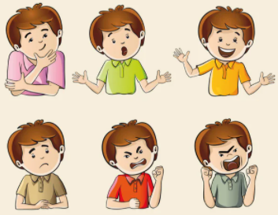
Эмоциональная память
- память на чувства. Эмоции сигнализируют человеку о том, как удовлетворяются его потребности. Пережитые и сохраненные в памяти чувства выступают в виде сигналов, либо побуждающих к действию, либо удерживающих от действий, вызвавших в прошлом отрицательные переживания.

Slide 13
По характеру целей деятельности:
Непроизвольная
Произвольная
Запоминание начинается с непроизвольного запечатления какой-либо деятельности. Человек запоминает то, что ему нравится, что производит на него впечатление. Этот вид памяти сильнее развит у детей, чем у взрослых, с годами ослабевает непроизвольность запоминания. Произвольная память появляется при целенаправленном запоминании информации, при использовании особенных приемов запоминания, определении цели - на какое время нужно запомнить, сколько запомнить.

Slide 14
По способам запоминания:
логическая
механическая.
При механическом заучивании информации человек тратит много усилий и времени, причем результаты запоминания низки. Информация отправляется в долговременную память методом многократного повторения без осмысления. При логическом (смысловом) запоминании информации человек стремится выделить главные логические компоненты информации, пересказав ее своими словами, установить логические связки в запоминаемом материале.

Slide 15
По ведущей роли анализатора:
Зрительная
слуховая
осязательная
обонятельная
вкусовая

Slide 16
По длительности хранения информации:
Сенсорная
Кратковременная
Долговременная

Slide 17
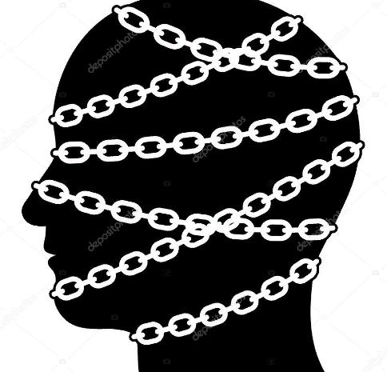
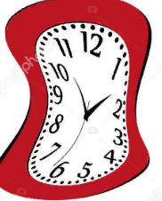
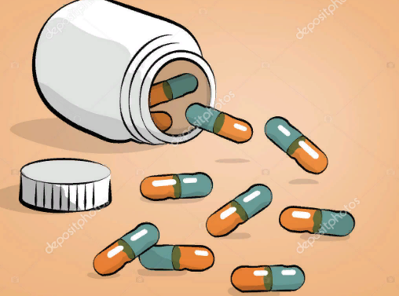
Причины забывания
Вытеснение
Подавление
Амнезия
Угасание за ненадобностью
Искажение
Интерференция
Результат приема некоторых лекарственных препаратов.

Slide 18
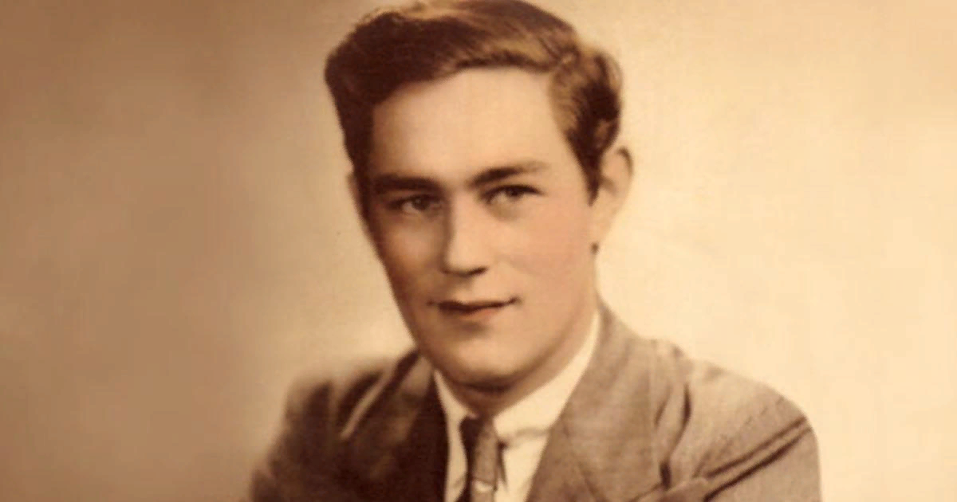
Нарушение памяти
Генри Молисон, почти полвека известный миру как «пациент Н. М.». Еще в подростковом возрасте у Генри началась эпилепсия. приступы стали настолько тяжёлыми, что вести нормальную жизнь Молисон уже не мог. Врачи признали, что медикаментозной терапии он не поддаётся. В 1953 году, когда Генри было 27, его направили на лечение к нейрохирургу Уильяму Сковиллу.

Slide 19
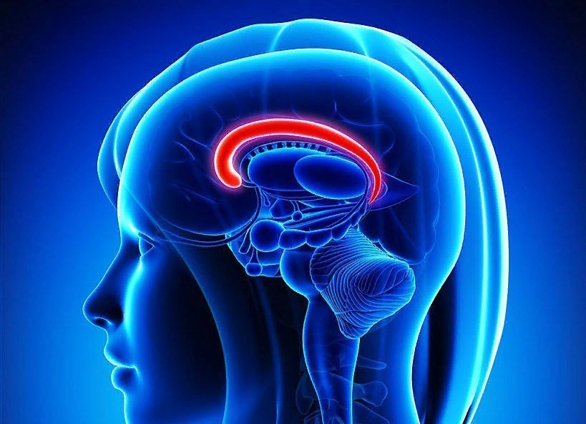
Врач предложил удалить гиппокамп и Молисон согласился. Операция прошла успешно, эпилепсия не исчезла совсем, но стала контролируемой, и Генри уменьшили дозу лекарств. Вот только у пациента испортилась память. Он мог поддерживать память в течение 20-30 секунд. Стоило ему отвлечься, мужчина тут же терял способность вспоминать, что с ним происходило ранее. Подобным образом Генри прожил до 82 лет.

Slide 20
Законы памяти
Закон 1 – осмысление
Закон 2 – интереса
Закон 3 - объема знаний
Закон 4 - готовности к запоминанию
Закон 5 - последовательных впечатлений
Закон 6 - усиления первоначального впечатления

Slide 21
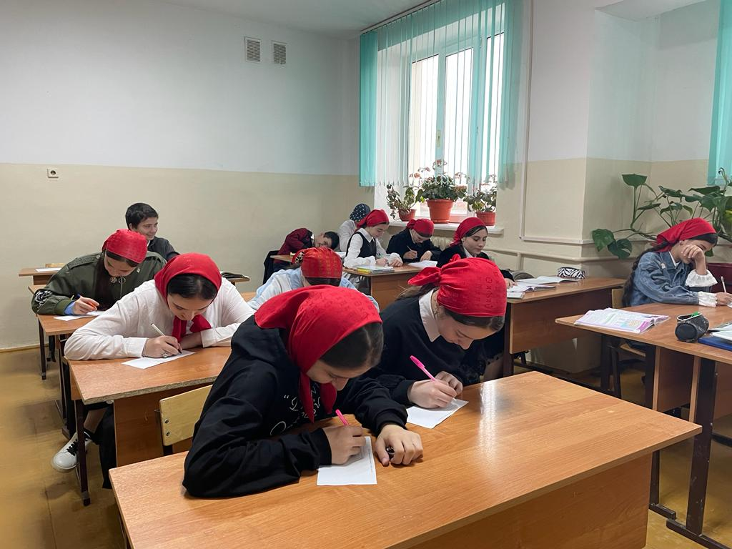
Чтобы доказать, что память развита лучше у тех, кто ее тренирует, мы провели небольшой эксперимент среди учащихся школы. Для участия в эксперименте были выбраны ученики, которые учатся на отлично с младшего возраста и ученики, которые почти ничего не учат.

Slide 22
Зрительная память

Slide 23
Смысловая память

Slide 24
Заключение
Изучая данную тему я сделала вывод, что память человека можно контролировать и развивать, если вовремя проводить специальные упражнения, чаще заучивать тексты наизусть и повторять заученный материал. Ведь память человека неисчерпаемая кладовая, в которой хранится вся жизнь человека – его дела, поступки и мысли.

